Slide 1
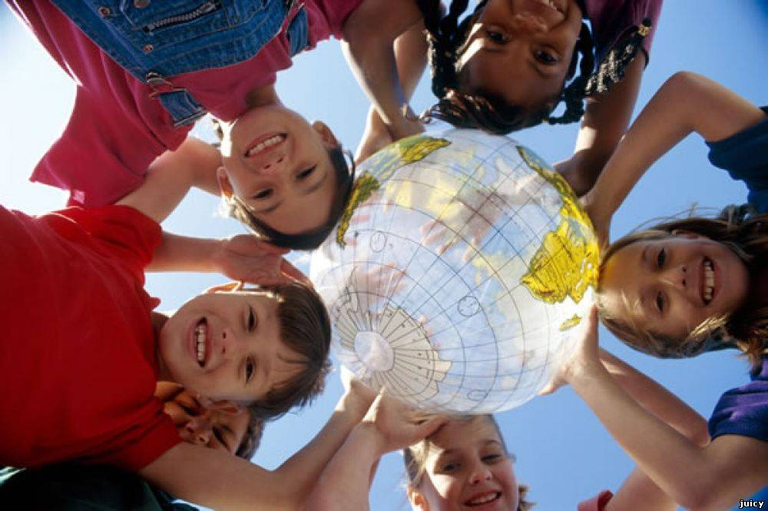
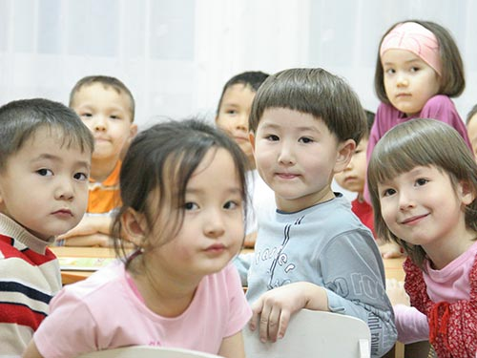
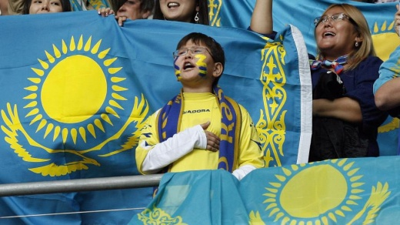
Менің құқығым !

Slide 2
Мақсаты:
Оқушыларды адамзаттың басты құндылықтарын айыра білуге үйрету және заң, құқық, міндет, борыш сияқты сөздердің мағынасын ашу, дұрыс сөйлеу мәдениетін қалыптастыру.

Slide 3
- Конституция - еліміздің басты құжаты. Бұл біздің құқықтарымыз бен мүмкіндіктеріміз жайлы байыпты да, парасатты кітап. Конституцияны мұқият оқып үйренген жөн. Өйткені онда жазылған заң талаптарын өзімізде байқай берместен, күн сайын қолданып отырамыз. Бұл Заңда біздің құқықтарымыз ғана емес, міндеттеріміз де қатар жазылған

Slide 4
Құқық деген не?
Мемлекет шығарған немесе бекіткен тәртіп ережелерінің жиынтығы.
Конвенция
ол- бала құқығы туралы келісім шарт.

Slide 5
Қазақстан Республикасы Конституциясының кейбір баптарына тоқтала кетсек:
7- бап. Қ.Р-ның мемлекеттік тілі - қазақ тілі. 9- бап.Қ.Р-ның нышандары-Туы, Елтаңбасы, Әнұраны бар. 15- бап. Әркімнің өмір сүруге құқығы бар. 24- бап. Әркімнің еңбек ету, кәсіп пен қызмет түрін еркін таңдау құқығы бар. 29-бап. Қ.Р-ның азаматтарының денсаулығын сақтауға құқығы бар. 30- бап. Тегін орта білім алуына кепілдік береді. Орта білім алу міндетті. 36-бап. Қ.Р-ның қорғау- оның әрбір азаматының қасиетті парызы және міндетті.

Slide 6
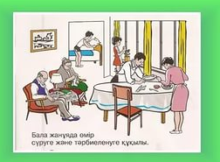
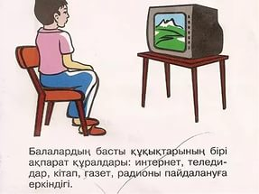
«Менің құқығым және міндетім»

